Slide 1
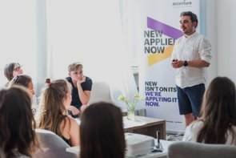
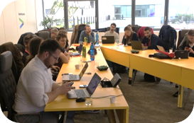
Partnerstvo pre spoločenský dopad -
Projekty v praxi Nexterie s Accenture
Ciele projektu
Pozitívny spoločenský dopad
Spolupráca biznis a neziskového
sektora
Pomoc neziskovým organizáciám
s reálnymi výzvami
Naše výsledky
Misiou neziskovej organizácie Nexteria je zmena Slovenska prostredníctvom vzdelávania novej generácie lídrov.
Nexteria projekty v praxi s Accenture sú dobročinné pro bono projekty, realizované v spolupráci študentov Nexterie a expertov
z Accenture, s cieľom pozitívneho spoločenského dopadu a pomoci neziskovým organizáciám.
Praktické vzdelávanie študentov
8 rokov realizácie projektov v praxi
150+ študentov so skúsenosťou z reálneho projektu v praxi a so získanými novými zručnosťami
12+ realizovaných projektov pre klientov z neziskového a verejného sektora
3 technické implementácie systémov dodané po skončení projektu na základe výstupov od študentov
2 IT riešenia dodané v rámci projektu
Zdieľanie biznisových skúseností
Zvýšenie spoločenskej angažovanosti
a rozvoj zamestnancov Accenture
Neziskové organizácie,
ktorým sme spoločne pomohli

